Slide 1
STK1100 våren 202´5
Simultane, marginale og betingede fordelinger
Dekker det meste av avsnitt 5.4 og 5.5
Matematisk institutt
Universitetet i Oslo

Slide 2

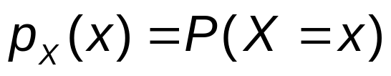
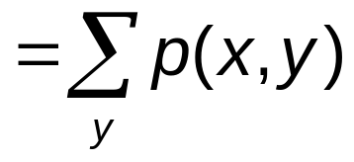
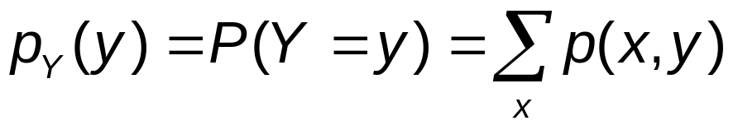
Simultane og marginale punktsannsynligheter for diskrete stokastiske variabler
For to diskrete stokastiske variabler X og Y er den simultane punktsannsynligheten gitt ved
Den marginale punktsannsynligheten for X er
Den marginale punktsannsynligheten for Y er

Slide 3

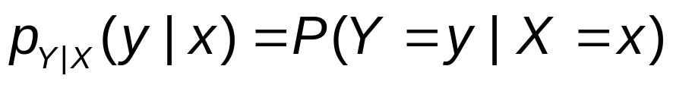
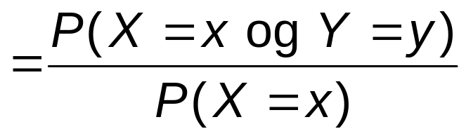
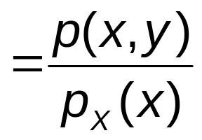

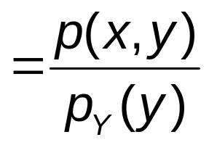
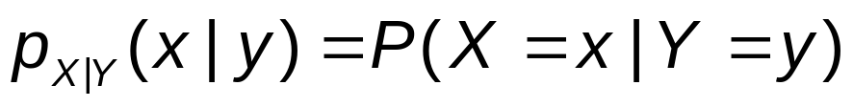
Betinget punktsannsynlighet for diskrete stokastiske variabler
Den betingete punktsannsynligheten for Y gitt at er gitt ved
Den betingete punktsannsynligheten for X gitt at
er er gitt ved

Slide 4


Eksempel – Fordeling av karakterer
La X være karakteren i norsk og Y karakteren i matematikk for en tilfeldig valgt elev
Simultan og marginal punktsannsynlighet for X og Y er gitt i tabellen (i prosent)
 | 1 | 2 | 3 | 4 | 5 | 6 | P(Y=y)
1 | 1 | 4 | 5 | 3 | - | - | 13
2 | 1 | 4 | 11 | 6 | - | - | 22
3 | 1 | 4 | 8 | 8 | 2 | - | 23
4 | - | 3 | 7 | 6 | 4 | - | 20
5 | - | 1 | 3 | 6 | 5 | 1 | 16
6 | - | - | 1 | 2 | 2 | 1 | 6
P(X=x) | 3 | 16 | 35 | 31 | 13 | 2 | 100

Slide 5
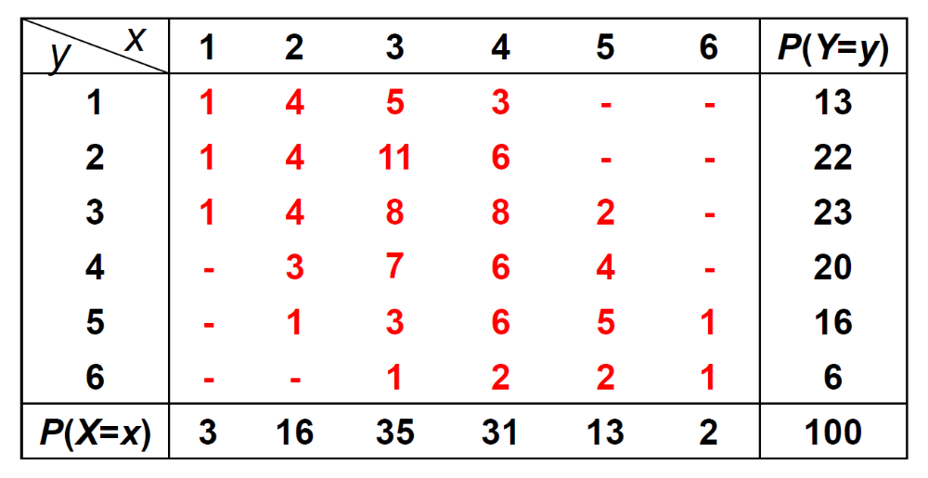
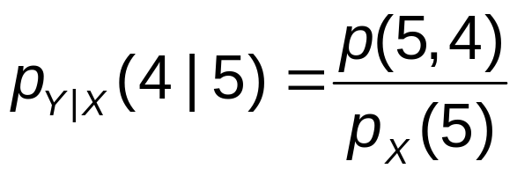
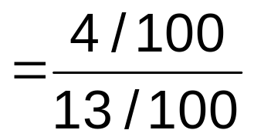

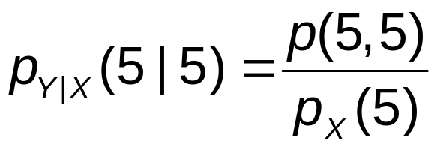
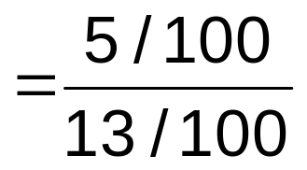

Gitt at X = 5, har vi (f. eks.) at

Slide 6
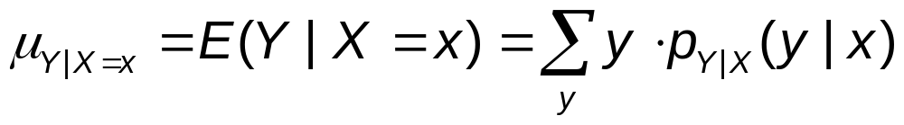
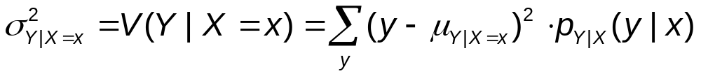
Betinget forventning og varians for diskrete stokastiske variabler
Den betingete forventningen for Y gitt at er gitt ved
Den betingete variansen for Y gitt at er gitt ved
Tilsvarende gjelder for betinget forventning og varians for X gitt at

Slide 7
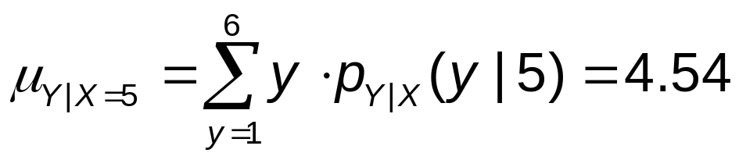
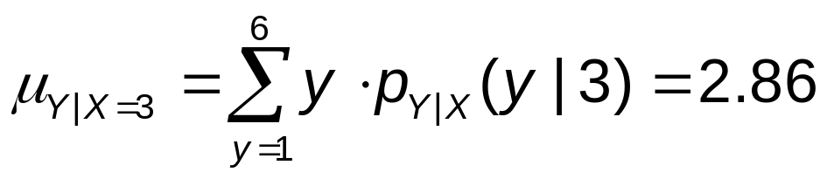
Eksempel (forts)
Gitt at X = 5, er forventet verdi av Y
(Python-kommandoer på neste slide)
Gitt at X = 3, er forventet verdi av Y

Slide 8
Python-kommandoer for å beregne de betingete forventningene på forrige slide
tmp = np.arange(1,7)
x = np.tile(tmp,(6,1))
y = x.transpose()
pxy = np.array([[0.01,0.04,0.05,0.03,0.0,0.0],
[0.01,0.04,0.11,0.06,0.0,0.0],
[0.01,0.04,0.08,0.08,0.02,0.0],
[0.0,0.03,0.07,0.06,0.04,0.0],
[0.0,0.01,0.03,0.06,0.05,0.01],
[0.0,0.0,0.01,0.02,0.02,0.01]])
px = sum(pxy)
sum(tmp*pxy.transpose()[4]/[px[4]])
sum(tmp*pxy.transpose()[2]/[px[2]])

Slide 9

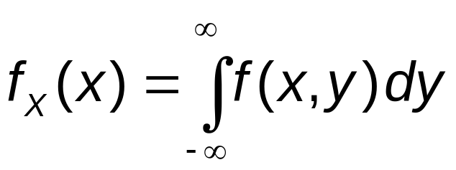
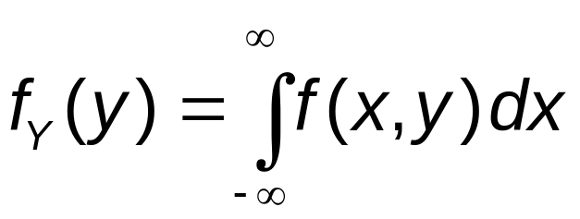
Simultane og marginale sannsynlighetstettheter for kontinuerlige stokastiske variabler
For to kontinuerlige stokastiske variabler X og Y har vi en simultan synlighetstetthet
De marginale sannsynlighetstetthetene for X og Y er

Slide 10
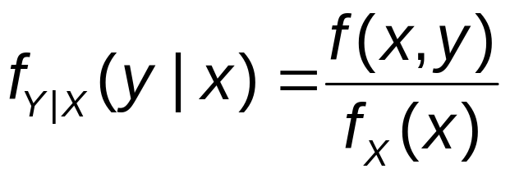
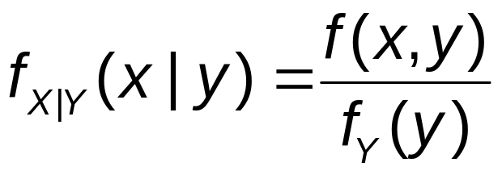
Betingete sannsynlighetstettheter for kontinuerlige stokastiske variabler
Den betingede sannsynlighetstettheten for Y gitt at er gitt ved
Den betingede sannsynlighetstettheten for X gitt at er gitt ved

Slide 11
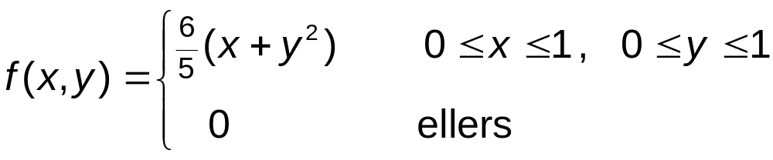
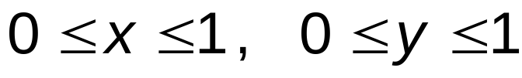
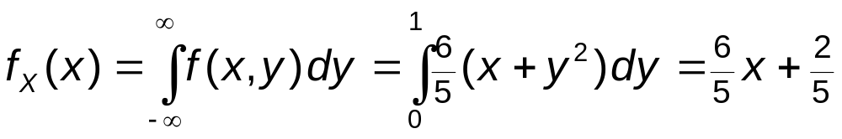
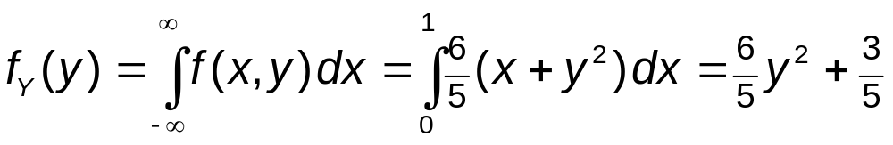
Eksempel (fra læreboka)
X og Y har simultantetthet
De marginale tetthetene er (for )
Notes:
11

Slide 12
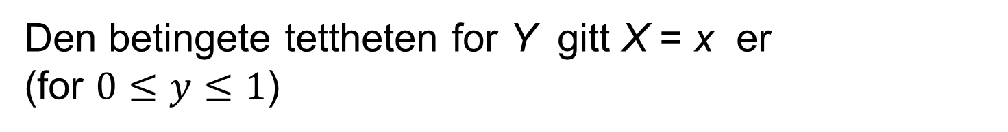
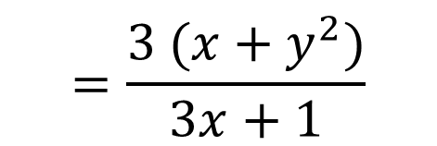
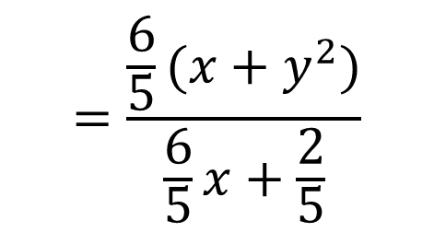
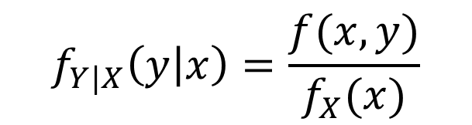
Den betingete tettheten for Y gitt X = x er (for $0≤y≤1$)
$$f_{Y|X}\left(y | x\right)=\frac{f(x,y)}{f_{X}(x)}$$
$$=\frac{\frac{6}{5}(x+y^{2})}{\frac{6}{5}x+\frac{2}{5}}$$
$$=\frac{3 (x+y^{2})}{3x+1}$$
Et tilsvarende uttrykk gjelder for den betingete tettheten for X gitt Y = y

Slide 13
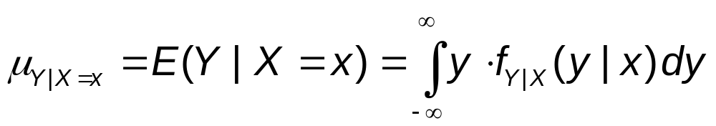
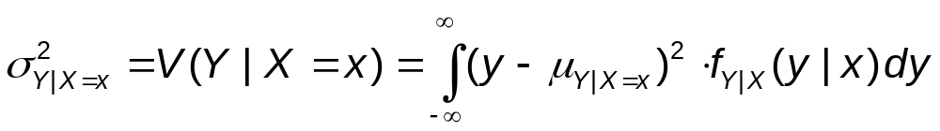
Betinget forventning og varians for kontinuerlige stokastiske variabler
Den betingete forventningen for Y gitt at er gitt ved
Den betingete variansen for Y gitt at er gitt ved
Tilsvarende gjelder for betinget forventning og varians for X gitt at

Slide 14

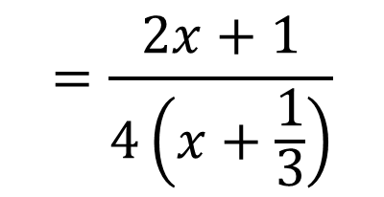
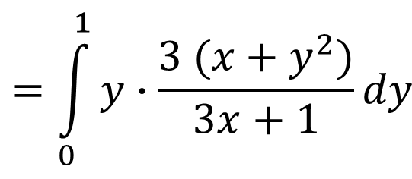
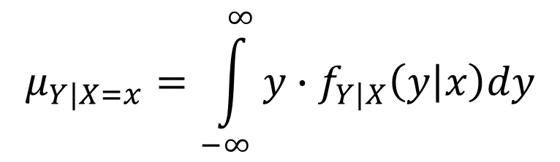
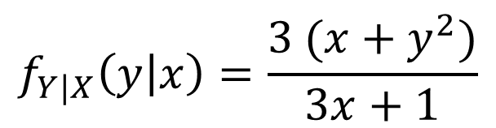
Eksempel (forts)
Den betingete tettheten for Y gitt X = x er (for $0≤y≤1$)
$$f_{Y|X}\left(y | x\right)=\frac{3 (x+y^{2})}{3x+1}$$
Den betingete forventningen til Y gitt X = x er
$$μ_{Y|X=x}=\int_{−∞}^{∞}{y∙f_{Y|X}\left(y | x\right)dy}$$
$$=\int_{0}^{1}{y∙\frac{3 (x+y^{2})}{3x+1}dy}$$
$$=\frac{2x+1}{4\left(x+\frac{1}{3}\right)}$$

Slide 15
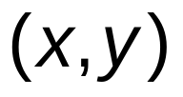
Uavhengige stokastiske variabler
To stokastiske variabler X og Y er uavhengige hvis vi for alle har at
X og Y er uavhengige hvis og bare hvis de betingete punktsannsynlighetene / tetthetene er lik de marginale punktsannsynlighetene / tetthetene

Slide 16
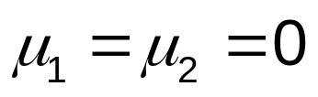
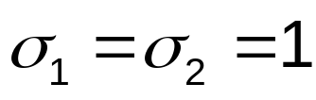

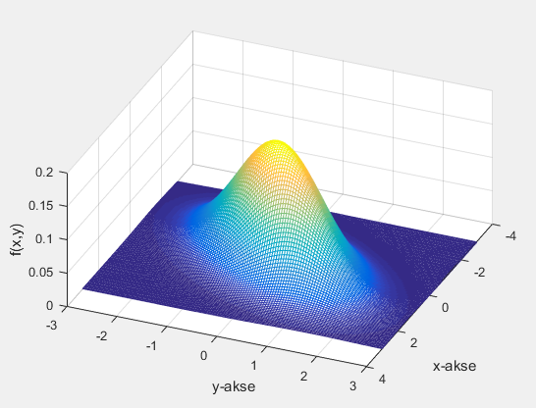
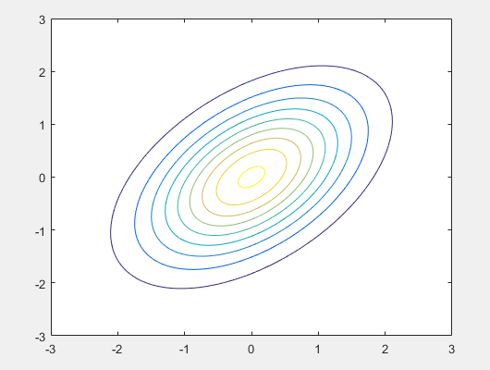
Binormalfordeling
X og Y er binormalt fordelt med simultantetthet
Illustrasjon for , og

Slide 17
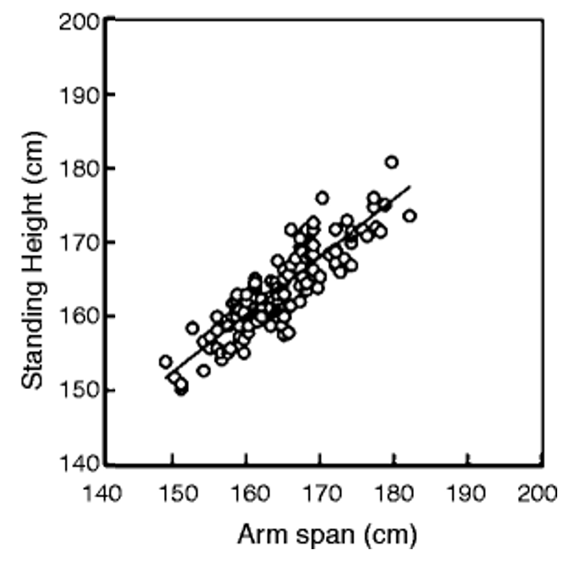
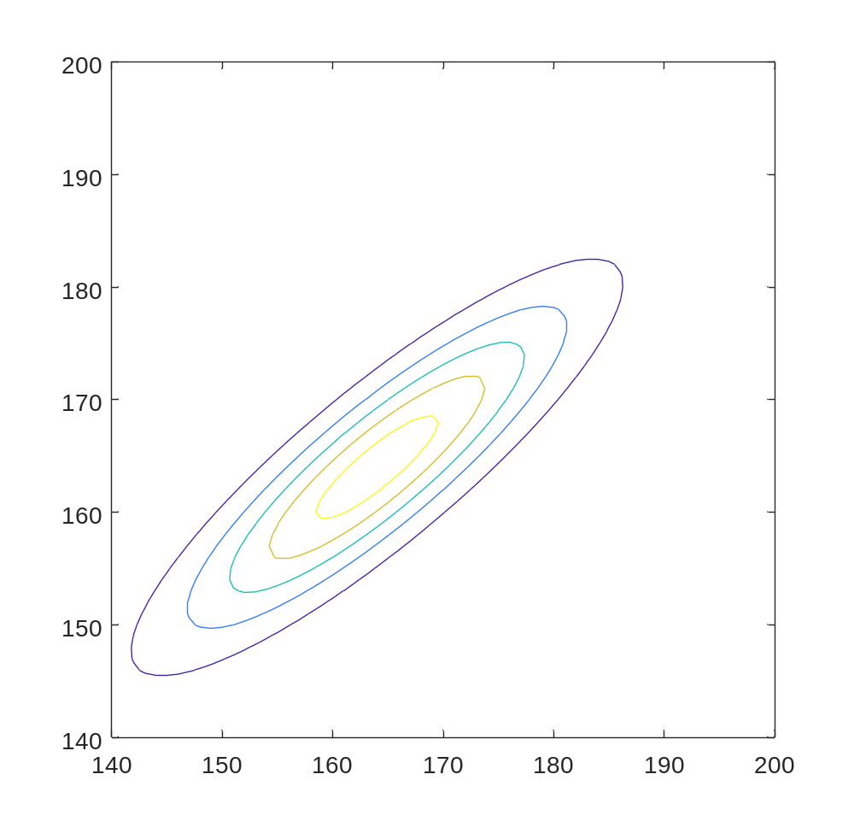



Eksempel: Rekkevidde og høyde for unge kvinner (australske data)
Vi har to kontinuerlige stokastiske variabler
X = rekkevidde
Y = høyde
X og Y er binormalt fordelt med
$$μ_{1}=μ_{2}=164$$
$$σ_{1}=σ_{2}=10$$
$$ρ=0.90$$

Slide 18

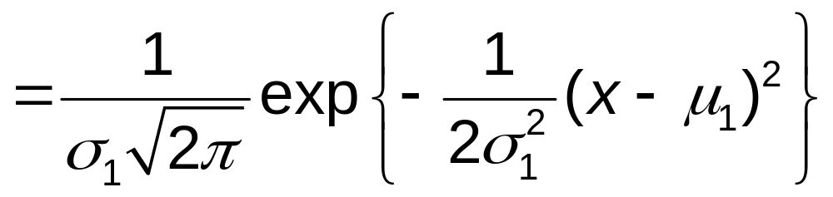
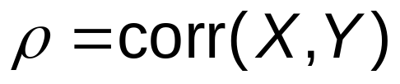
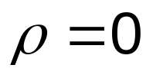


Den marginale tettheten for X er (krever en del regning)
Altså er $X\sim N(μ_{1},σ_{1})$
Tilsvarende er $Y\sim N(μ_{2},σ_{2})$
Videre har vi at
Hvis , er X og Y uavhengige

Slide 19
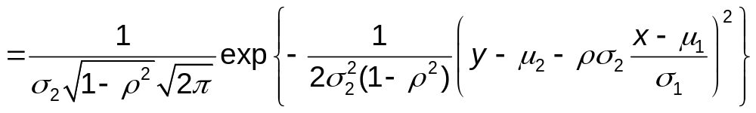
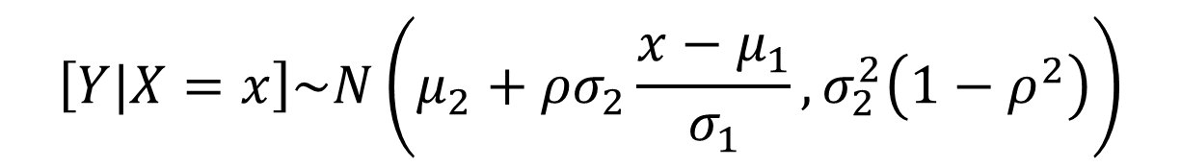
Den betingete tettheten til Y gitt X = x er (krever en del regning)
Altså er
$$\left[Y|X=x\right]\sim N\left(μ_{2}+ρσ_{2}\frac{x−μ_{1}}{σ_{1}},σ_{2}^{2}\left(1−ρ^{2}\right)\right)$$

Slide 20
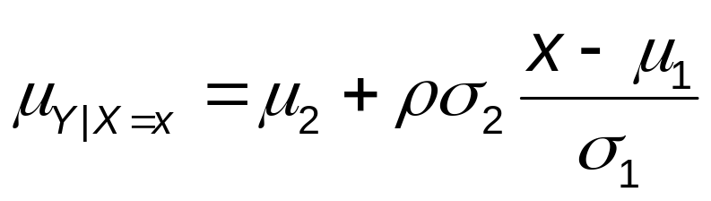
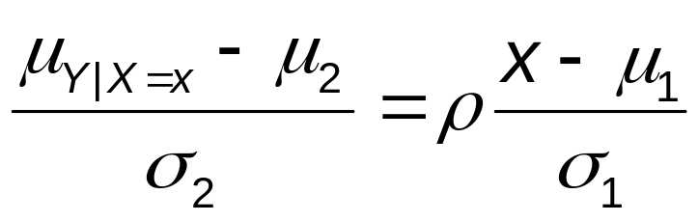
Regresjon mot gjennomsnittet
For binormalfordeling har vi at
som vi kan skrive
Eksempel
Høyde av mødre og døtre (jf læreboka 333-334)

Slide 21
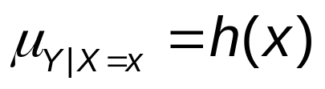





Dobbelforventning
Den betingete forventningen for Y gitt at er gitt ved (for diskrete tilfellet)
Vi har at er en funksjon av x
Merk at
Resultatet gjelder tilsvarende for det kontinuerlige tilfellet

Slide 22


Eksempel
Simultan og marginal punktsannsynlighet for X = karakter i norsk og Y = karakter i matematikk er gitt i tabellen
Vi finner
Det gir

